Slide 1
Pre-corsi di ECONOMIA AZIENDALE
Prof.ssa Alessandra Lardo
alessandra.lardo@uniparthenope.it

Slide 2
La scienza economica aziendale
Proviamo a rappresentare l’insieme delle scienze come un albero e a capire a quale ramo appartiene l’economia aziendale. Per scienza si intende sia un processo utile per ottenere conoscenza, sia il corpo organizzato di conoscenze ottenute attraverso questo processo.
INDIVIDUALIZZANTI
Studiano un singolo fenomeno per capirne cause ed effetti
Es. Storia
Es. Matematica
SCIENZE
FORMALI
Non cercano verifiche nella realtà
GENERALIZZANTI
Cercano leggi generali
EMPIRICHE
Cercano soluzioni concrete nella realtà
Es. Scienze mediche

Slide 3
Economia aziendale e scienza economica
Le scienze empiriche che studiano la società e le organizzazioni umane sono dette “sociali”.
Se la scienza sociale studia i comportamenti umani sotto l’aspetto economico diventa “scienza economica”.
Robbins (1932) precisa che esiste aspetto “economico” nell’attività umana quando:
i fini sono molteplici;
i fini sono classificabili in ordine di importanza;
i mezzi a disposizione sono scarsi;
i mezzi sono suscettibili di usi alternativi.
In particolare, l’economia aziendale è un ramo della scienza economica che studia il comportamento delle aziende (organizzazioni umane) sotto l’aspetto economico.

Slide 4
Economia aziendale e ragioneria
Nella tradizione italiana l’economia aziendale nasce come “ragioneria”.
La ragioneria si esplica nelle rilevazioni e determinazioni quantitative d’azienda, ovvero:
nella rilevazione dei fatti amministrativi;
nella determinazione dei risultati;
nella interpretazione dei fatti e dei risultati.
Nel discorso inaugurale dell’anno accademico 1926-1927 nell’Università di Venezia, Zappa individua le “tendenze nuove negli studi di ragioneria”, sottolineando l’importanza dell’economia aziendale come ramo della scienza economica, che studia il comportamento delle aziende sotto l’aspetto economico.

Slide 5
Che cosa è un’azienda?
?

Slide 6
?

Slide 7
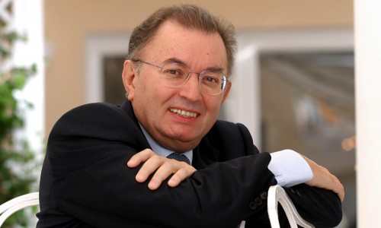
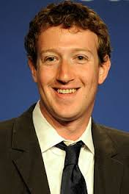
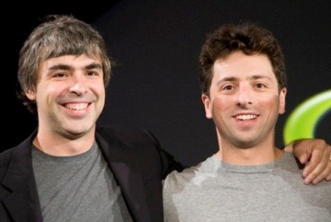
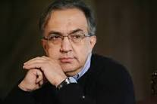
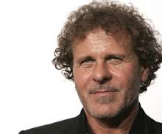
Mapei
Giorgio Squinzi
?
Facebook
Mark Zuckerberg
Google
Larry Page - Sergey Brin
Fiat
Sergio Marchionne
Diesel
Renzo Rosso

Slide 8
Una definizione di azienda
Definizione di Zappa (1956): “L'azienda è un istituto economico destinato a perdurare che, per il soddisfacimento dei bisogni umani, ordina e svolge in continua coordinazione la produzione”.
L’azienda è un attore economico che opera, consumando risorse, per creare valore
RICCHEZZA
BENESSERE SOCIALE

Slide 9
Modello tipico di comportamento aziendale
Processo di pianificazione e programmazione
(è il processo attraverso il quale vengono prese le decisioni)
Processo esecutivo
(è la fase che determina il risultato)
Controllo
a. confronto tra programma e risultato dell’azione;
b. calcolo degli eventuali scostamenti;
c. analisi delle cause degli scostamenti.
Feedback
(è il processo con cui si avvia la fase di correzione)
Pre-corsi di Economia Aziendale - Università degli Studi di Napoli “Parthenope”

Slide 10
L’economia aziendale e il processo decisionale
L’economia aziendale studia i processi di decisione, di esecuzione, di controllo e il sistema informativo (compreso il feedback).
PROCESSO DI DECISIONE: Si articola nelle fasi di:
individuazione del problema;
definizione del problema;
sviluppo di soluzioni alternative;
individuazione delle conseguenze associate a ciascuna alternativa;
scelta dell’alternativa più conveniente.
Pre-corsi di Economia Aziendale - Università degli Studi di Napoli “Parthenope”

Slide 11
Il processo decisionale secondo il modello della razionalità obiettiva
Teoria
Economica
neoclassica
Teoria
matematica e
statistica delle
decisioni
Teoria
dei giochi
L’uomo economico è
Onnisciente
Obiettivamente razionale
Sceglie l’alternativa che massimizza la sua funzione di utilità
Individua tutti i problemi dell’azienda
Definisce tutti i problemi perfettamente
- Individua tutte le alternative di soluzione al problema
- Individua tutte le conseguenze associate a ciascuna soluzione
Protagonista
delle decisioni è
l’uomo
economico
Pre-corsi di Economia Aziendale - Università degli Studi di Napoli “Parthenope”

Slide 12
Le critiche alla teoria della razionalità obiettiva
La teoria della razionalità obiettiva è stata criticata attraverso il dilemma del prigioniero: se più individui razionali, coinvolti in una competizione, si fanno guidare nelle decisioni dalla ricerca del miglior risultato possibile, per il fatto di non conoscere le decisioni dei concorrenti, possono dar corso ad azioni che portano a risultati nient’affatto ottimali.
Pre-corsi di Economia Aziendale - Università degli Studi di Napoli “Parthenope”

Slide 13
Il dilemma del prigioniero (modello di Tucker)
Due ladri vengono arrestati dopo un furto…
Prigioniero A
Non confessa
Confessa
A è condannato a 1 anno
B è condannato a 1 anno
A è libero
B è condannato a 3 anni
Non confessa
Prigioniero B
A è condannato a 3 anni
B è libero
A è condannato a 2 anni
B è condannato a 2 anni
Confessa
Pre-corsi di Economia Aziendale - Università degli Studi di Napoli “Parthenope”

Slide 14
Il processo decisionale secondo il modello della razionalità limitata
Teoria del
comportamento
amministrativo
L’uomo
amministrativo ha:
Conoscenze limitate
Razionalità limitata
Sceglie un’alternativa soddisfacente
Individua solo alcuni problemi dell’azienda
Definisce i problemi in modo imperfetto
Individua solo alcune alternative di soluzione
Individua solo alcune conseguenze per ciascuna soluzione
Protagonista
delle decisioni è
l’uomo
amministrativo
Pre-corsi di Economia Aziendale - Università degli Studi di Napoli “Parthenope”

Slide 15
In sintesi…
L’economia aziendale è un ramo della scienza economica che studia il comportamento delle aziende, ovvero i processi di decisione, di esecuzione, di controllo, il sistema informativo e il feedback, secondo il modello della razionalità limitata.
Studia, in particolare:
il sistema informativo che rappresenta la linfa vitale, la materia prima che alimenta i processi di decisione, esecuzione e controllo;
i problemi di struttura e di funzionamento e i modelli di direzione che influenzano il tipo e la qualità dei citati processi.
Pre-corsi di Economia Aziendale - Università degli Studi di Napoli “Parthenope”

Slide 16
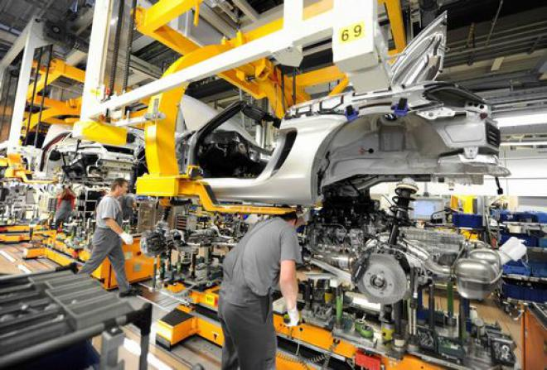
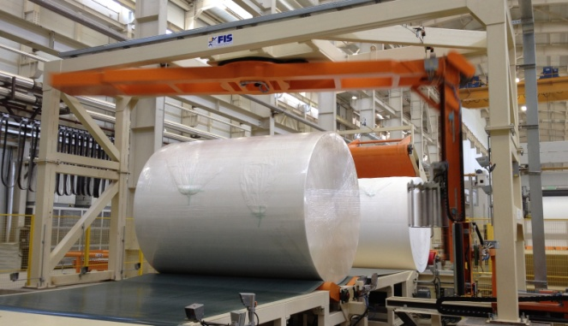
Che cosa fa un’azienda?
UTILIZZA RISORSE
PRODUCE
EROGA
MATERIALI
BENI PRODOTTI
SERVIZI
IMMATERIALI
CREA NUOVO VALORE
Pre-corsi di Economia Aziendale - Università degli Studi di Napoli “Parthenope”

Slide 17
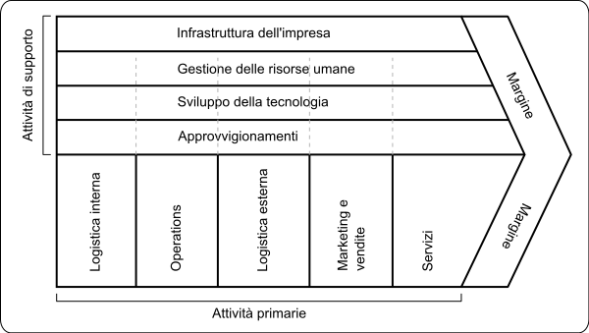
Un Modello di Azienda
MERCATO DI APPROVVIGIONAMENTO
CONSULENTI
AMMINISTRAZIONE FINANZIARIA
MERCATO DEL LAVORO
FORNITORI
CLIENTI UTENTI
BANCHE
IMPRENDITORE AZIONISTI
MERCATO DI SBOCCO
AMMINISTRAZIONEPUBBLICA
Pre-corsi di Economia Aziendale - Università degli Studi di Napoli “Parthenope”

